Slide 1
Linking Discourse Marker Inventories

Slide 2
LDK slides

Slide 3
Suche
Man kann aus einer Sprache die Plausibilität von Übersetzungen voraussagen
Man kann es aber auch umdrehen und den kürzesten Pfad ermitteln, über den zwei Übersetzungen verbunden sind
Das kann helfen, eine Diskursrelation zu disambiguieren

Slide 4
Und diesen Gedanken spinnen wir weiter:
Wenn wir wissen, wie ein diskursmarker in andere sprachen übersetzt wird, dann ist anzunehmen, dass sich diese Übersetzungen im gleichen bedeutungsspektrum bewegen
Wenn die Diskurstheorien dieses bedeutungsspektrum adäquat abbilden, kann man aus der schnittmenge der bedetungen der übersetzungen die bedeutung(en) des zielsprachlichen wortes ableiten
Wir buchstabieren das mal für diskursmarker durch

Slide 5
Um zu illustrieren, dass das eine sprachunabhängige technologie ist, zeigen wir die Anwendung auf eine Sprachvarietät, die im Rahmen von Diskurstheorien (im computerlinguistischen Sinne) bislang unterrepräsentiert ist:
Bayrisch

Slide 6
Applications
With multilingually linked discourser marker inventories, we can bootstrap discourse marker inventories for third languages
Dictionary-based:
Many dictionaries contain discourse connectives and their translation => induction by concept propagation (TIAD-2020: wordnet senses)
Disadvantage: not covering phrasal discourse markers
Advantage: prediction from multiple linked languages helps disambiguating
Corpus-based:
Given a parallel corpus, perform lookup-based discourse sense annotation of all translations, use these as an ensemble to predict target language discourse relations
Disadvantage: alignment can be noisy
Advantage: prediction from multiple translations helps disambiguating
Both are applicable to any language variety that we have bilingual dictionaries or translated text for
ACoLi Dictionary Graph: 3000+ dictionaries, 400 languages, no Bavarian :(
ACoLi Corpora: 800+ bibles (125 open source), incl. Bavarian :)

Slide 7
Corpus-based DimLex induction
Idea
Given target language with n translations
For every translation, perform lookup-based annotation of discourse markers
annotate all senses

Slide 8
Bavarian Bible translation
Sturmibibl
1998, vollständige Bibelübersetzung, 800.000 tok
artifizielle “Buchsprache”
kann auf Einzeldialekte abgebildet werden
wird jenseits dieser Bibel nicht verwendet
reflektiert zumindest den Idiolekt des Verfassers
Morphosyntax teilweise Hochdeutsch geprägt (synthetische Vergangenheitsformen)
Lexik weicht bewusst stark vom Hochdeutschen ab und ist damit repräsentativer
das schließt Diskursmarker ein

Slide 9
Ausgangssituation
Wir wissen nichts über Diskursmarker der Zielsprache
Die Annotationen für die Quellsprache(n) sind unsicher
Die meisten Marker haben ambige Lesungen
Die meisten Marker haben auch eine Lesung als nicht-Diskursmarker

Slide 10
Beispiel
# b.LEV.8.28
# Aft naam s ien dyr Mosen wider ab und ließ s auf n Altter mit n Brandopfer in Raauch aufgeen . Dös war ietz s Einsötzungsopfer , wie s dyr Herr mag und annimmt , ayn Feueropfer , wenn ayn Priester gweiht werd .
1 Aft TEMPORAL:Asynchronous:Precedence
2 naam _
3 s _
4 ien _
5 dyr _
6 Mosen _
7 wider TEMPORAL:Asynchronous:Precedence
8 ab _
Detailanalyse in eval.ods, sheet 4

Slide 12
Häufige Diskursmarker

Slide 13
Multiple Diskursmarker
# b.GEN.19.13 4
# Mir wollnd nömlich dös Ort austilgn , denn allweil läuter seind de Klagschräi wordn , wo önn Herrn zwögns dene Leut dyrraicht habnd . Dyr Trechtein haat üns abhergschickt , däß myr dö Stat vernichtnd .
" 5
1 Mir _
2 wollnd _
3 nömlich CONTINGENCY:Cause:Reason
4 dös _
5 Ort _
6 austilgn _
7 , _
8 denn CONTINGENCY:Cause:Reason|EXPANSION:Level-of-detail
9 allweil _
10 läuter _
11 seind _
12 de _
13 Klagschräi _
14 wordn _

Slide 14
Phrasal discourse markers
# b.GEN.15.1
# Wie dös allss gscheghn war , erschin dyr Trechtein yn n Abram durch ayn Gesicht : " Fircht di nit , Abram , i beschirm di ; dein Loon gaat gro grooß sein . "
1 Wie COMPARISON:Concession
2 dös _
3 allss _
4 gscheghn TEMPORAL:Asynchronous:Precedence
5 war _
6 , _

Slide 15
Multi-Word DMs
b.GEN.8.22 1
# So lang wie d Welt steet , sollnd d Saat und d Ärn nit aufhoern , nit Költn und Hitz , non Summer , Winter , Tag und Nacht . " 2
1 So _
2 lang TEMPORAL:Synchronous
3 wie TEMPORAL:Synchronous
4 d _
5 Welt _
6 steet _

Slide 16
Artefakte
b.GEN.3.23
# ains ; er kennt Guet und Boes ausaynand . Ietz sollt yr blooß nit aau non sein Hand naach n Baaum von n Löbn ausströcken und dyrvon öbbenn öbbs össn und eebig löbn ! " Er wis n aus aus Öttn , däß yr dö
nn Ackerbodm baut , aus dönn wo yr herstammt .
1 ains _
2 ; _
3 er _
4 kennt _
5 Guet _
6 und _
7 Boes CONTINGENCY:Cause:Reason
8 ausaynand _
9 . _
Boes taucht wirklich oft in argumentativen (kausalen) Kontexten auf,
Das ist ein Artefakt der Sachdomäne

Slide 17
Wir können die fragestellung auch umdrehen und die theorien hinsichtlkich ihrer eignung evaluieren, sprachübergreifend die Bedeutung von Diskursmarkern zu repräsentieren
Evaluation läuft noch
Aktuell scheint die CCR der erfolgversprechendste Kandidat zu sein, RST am schlechtesten, ISO und PDTB dazwischen
Das liegt weniger daran, dass sie bessere Erklärungen liefert, sondern daran, wie stark die theorien abstrahieren
Auch die PDTB Top-Level-Hierarchie scheint geeignet
Allerdings ist EXPANSION sehr heterogen

Slide 19
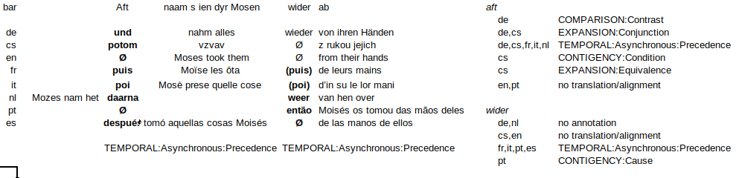
Aft naam s ien dyr Mosen wider ab

Slide 20
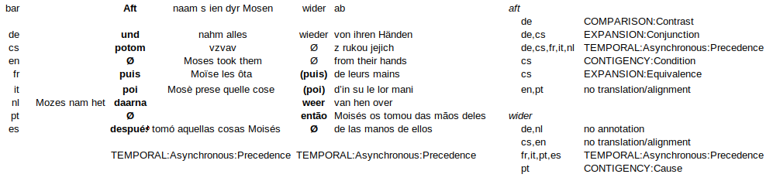
Aft naam s ien dyr Mosen wider ab

Slide 21
Aft naam s ien dyr Mosen wider ab

Slide 22
Aft naam s ien dyr Mosen wider ab

Slide 23
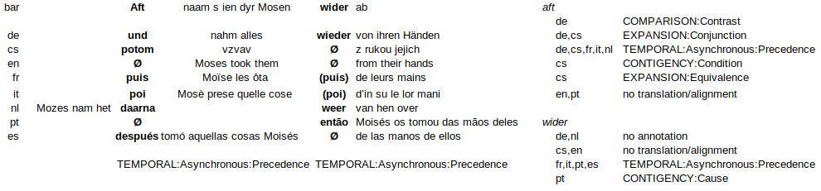
Aft naam s ien dyr Mosen wider ab

Slide 24
Aft naam s ien dyr Mosen wider ab

Slide 25
Aft naam s ien dyr Mosen wider ab

Slide 26
Aft naam s ien dyr Mosen wider ab

Slide 27
Aft naam s ien dyr Mosen wider ab
Verschiedene Auswahlprinzipien sind möglich
- naiv einfache Mehrheit
- gewichtet* Gewichtung => Summe => Maximum
* wir haben keine Trainingsdaten, um Gewichte zu lernen)
- hierarchisch für jeden vorausgesagten Kandidaten,
wähle denjenigen, der am seltensten
kontraindiziert ist

Slide 28
Aft naam s ien dyr Mosen wider ab
- naiv einfache Mehrheit
- hierarchisch für jeden vorausgesagten Kandidaten,
wähle denjenigen, der am seltensten
kontraindiziert ist
naiv
vorausgesagt
kontraindiziert
1
>=1
4
2
>=1
3
5
>=1
0
1
>=1
4
1
>=1
4
n/a
n/a
n/a

Slide 29
Aft naam s ien dyr Mosen wider ab
Selbst-Überwachung
- annotiere das Korpus mit einfachem Ensemble
- ermittle die Häufigkeit jeder Relation für jeden Marker
- wähle bei Gleichstand im Ensemble den häufigeren
- naiv einfache Mehrheit
- hierarchisch für jeden vorausgesagten Kandidaten,
wähle denjenigen, der am seltensten
kontraindiziert ist
naiv
vorausgesagt
kontraindiziert
Korpushäufigkeit
1
>=1
4
0
2
>=1
3
171
5
>=1
0
73
1
>=1
4
0
1
>=1
4
0
n/a
n/a
n/a
n/a

Slide 30
Selbstüberwachng wohl nicht

Slide 31
Aft naam s ien dyr Mosen wider ab
- naiv einfache Mehrheit
- hierarchisch für jeden vorausgesagten Kandidaten,
wähle denjenigen, der am seltensten
kontraindiziert ist
naiv
vorausgesagt
kontraindiziert
1
>=1
4
2
>=1
3
5
>=1
0
1
>=1
4
1
>=1
4
n/a
n/a
n/a

Slide 32
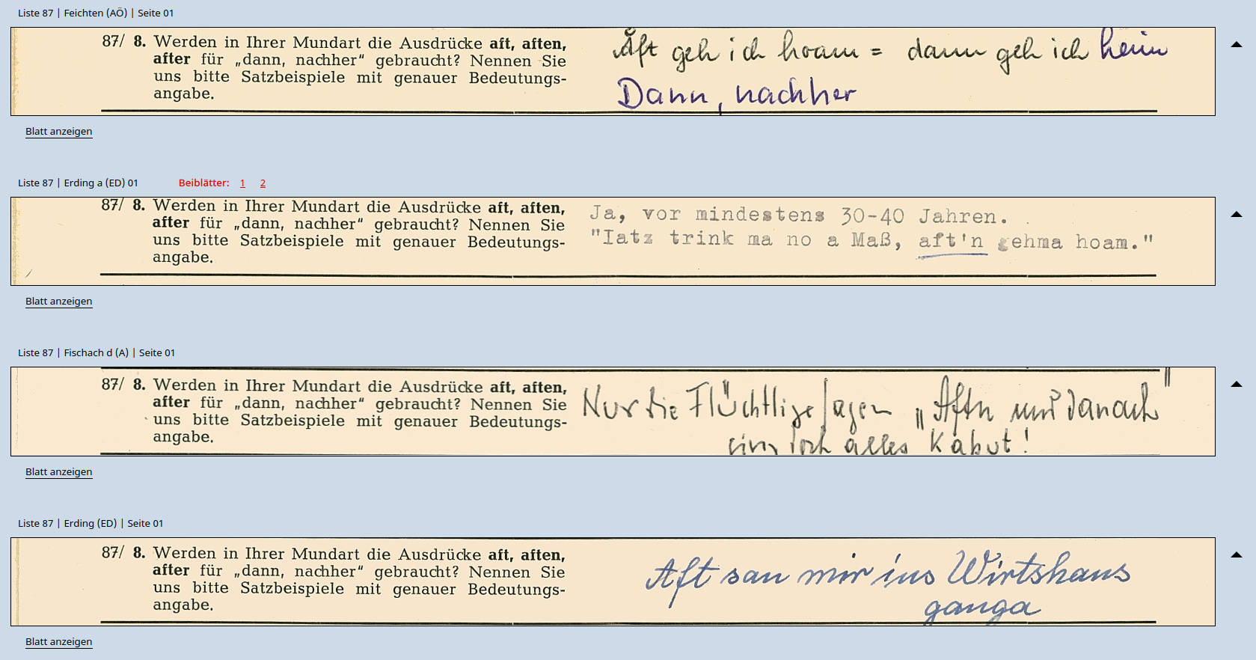
aft “dann, nachher”
https://lexhelfer.bwb.badw.de/index.php?limit=&Bogen=087&Frage=8&onlySnippets=1

Slide 33
Lexikalische Inferenz
DimLex dann
TEMPORAL:Asynchronous:Precedence
CONTINGENCY:Condition:Arg2-as-cond
EXPANSION:Conjunction
TEMPORAL:Synchronous
DimLex nachher
TEMPORAL:Asynchronous:Precedence

